Slide 1
校園運動健康方程式-跳繩

Slide 2
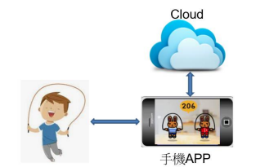
校園運動健康方程式系統架構
PHP Server
MQTT Server
個人運動項目-跳繩, 仰臥起坐
多人運動競賽-跳繩, 仰臥起坐

Slide 3
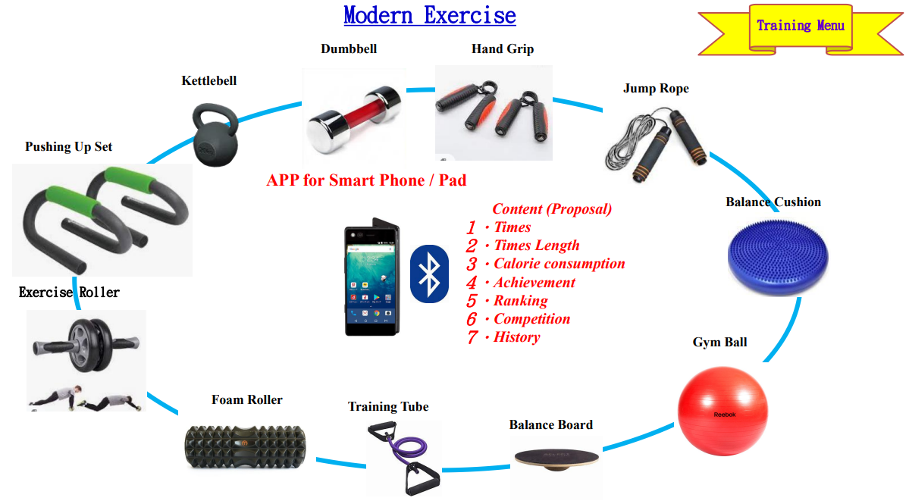
校園運動健康方程式

Slide 4
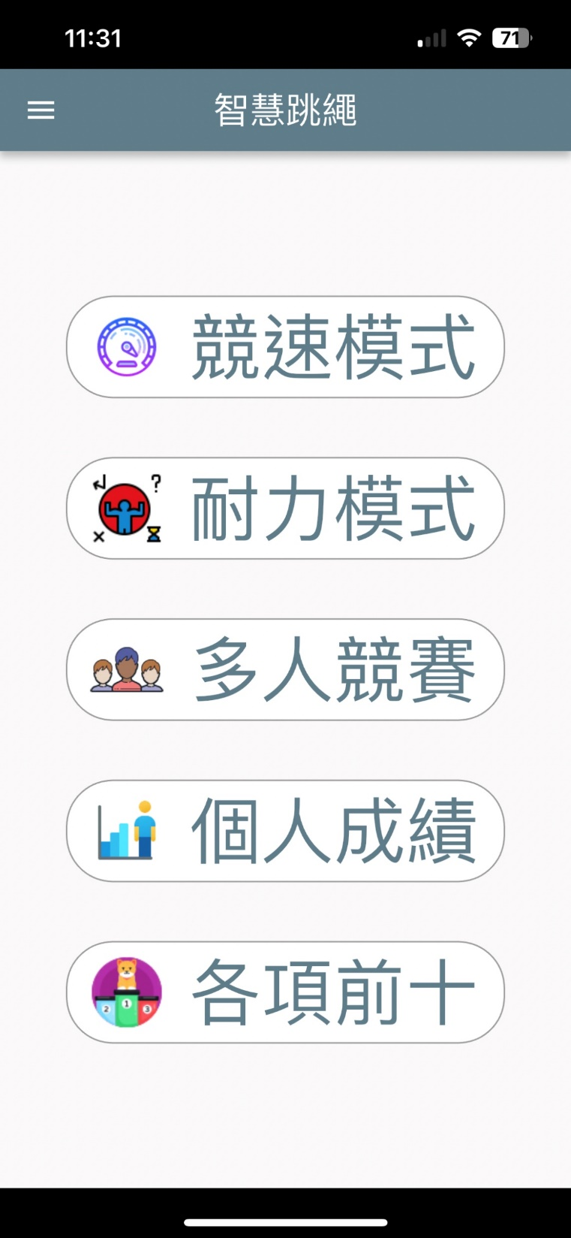
跳繩比賽APP

Slide 5
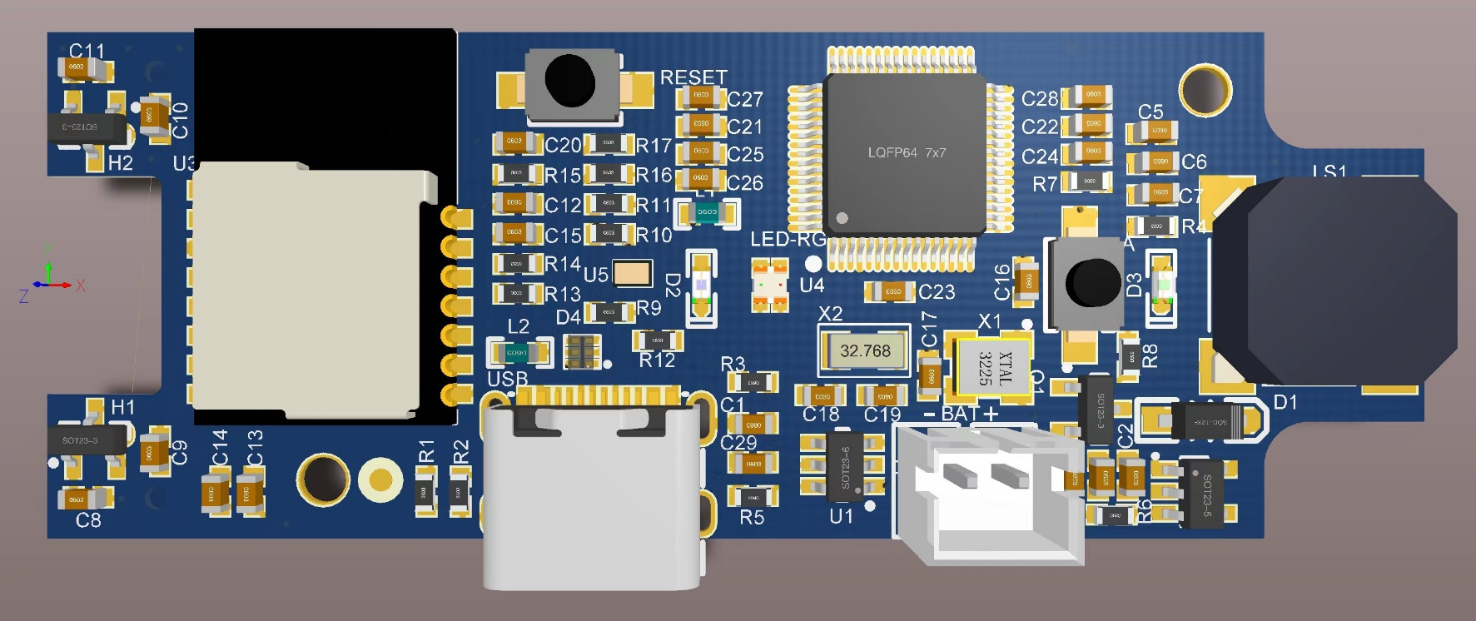
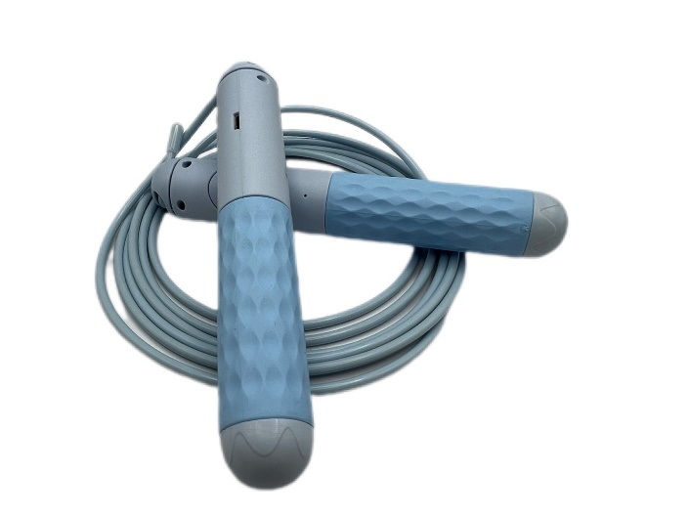
硬體設計
燈G
按鍵A
Hall Sensor P20
蜂鳴器
P13
藍牙BLE5.0
Hall Sensor P19
USB Type-C充電
鋰電池
動作計算：跳繩主控處理核心透過 Hall 感測器獲取當前跳繩的運動數據，通過藍牙BLE5.0來與手機連接並傳送當前的運動計數給到手機APP。
2. 控制運算：跳繩APP透過與當前的運動計數及運動時間等參數，最後，經過計算而得到卡路里消耗或提供其它健康數據給使用者參考。

Slide 6

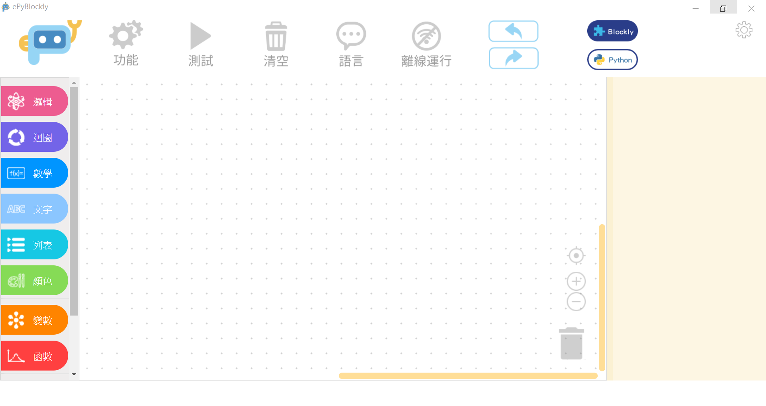


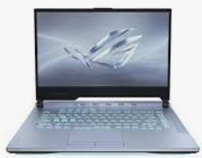
AI學習環境介紹—使用桌上型/筆記型電腦
電腦PyCode軟體環境
連接方式
主機板
Pycode
USB Cable
Pycode
支持Windows, Mac OS, Linux操作系統
https://www.easy-py.net

Slide 7
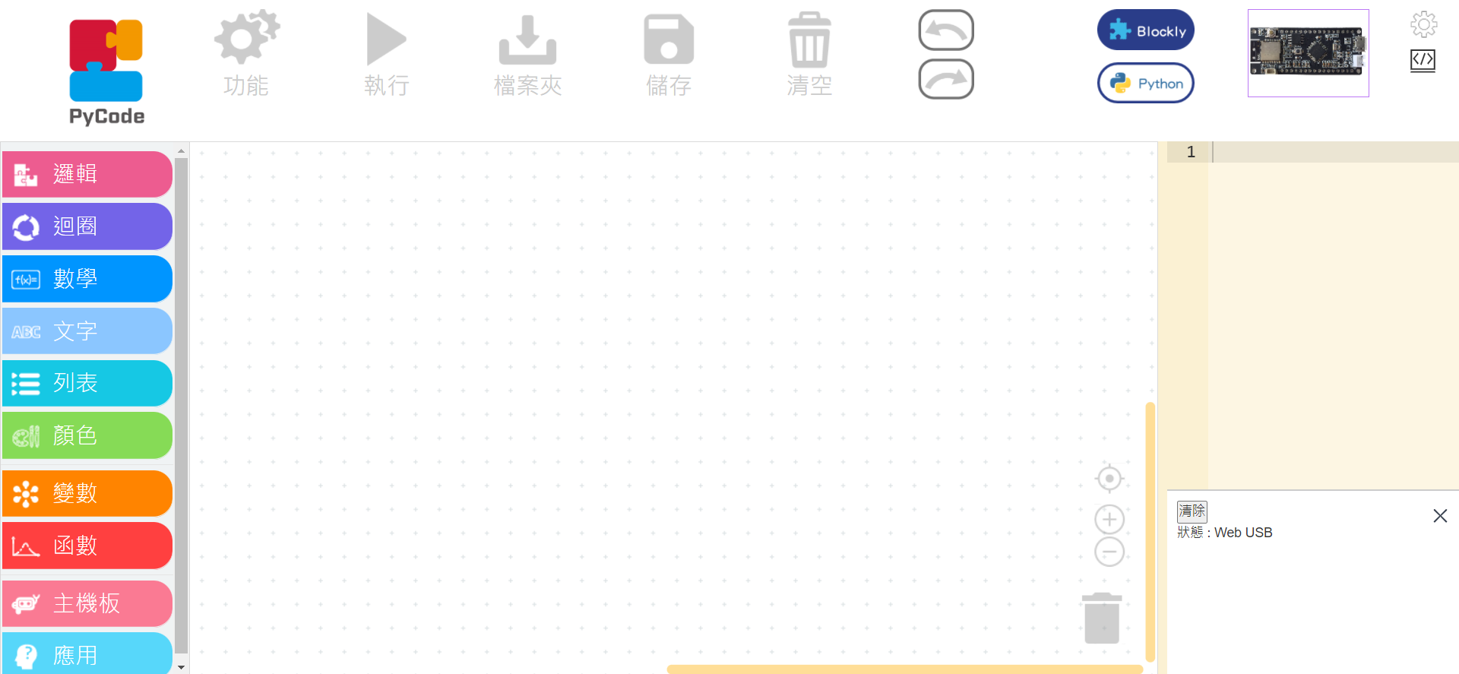
認識 PyCode軟體環境
https://www.easy-py.net
切換程式語言
程式指令欄
功能欄
放大或縮小介面
訊息欄
垃圾桶

Slide 8
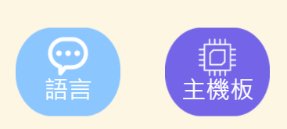






PyCode功能介紹
延伸功能
語言: 選擇介面呈現的語言
主機板: 選擇主機板
程式完成後，使用者必須按下這個按鈕才會開始運作
檔案存放資料夾
儲存檔案
一次清除所有在編輯區的程式
回到上一個步驟
回到下一個步驟

Slide 9
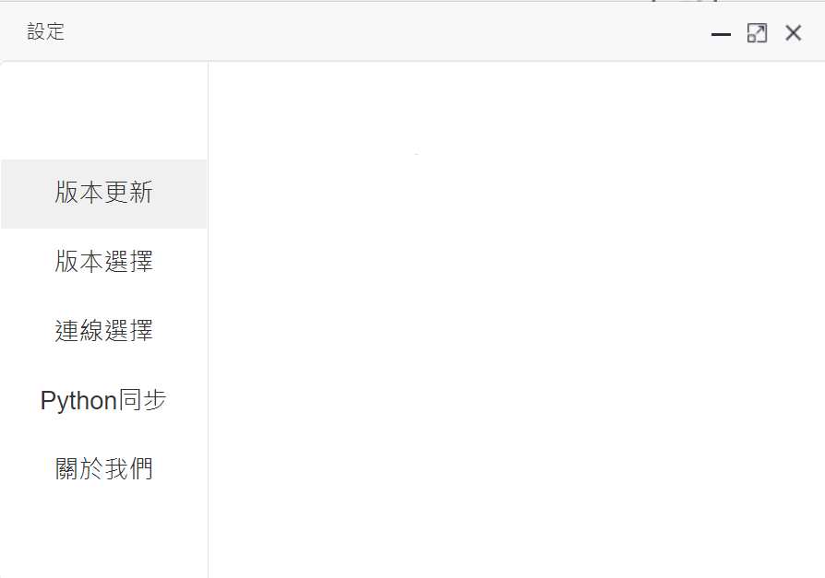
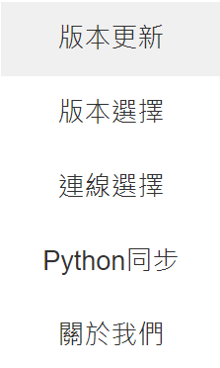



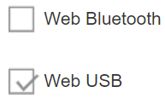

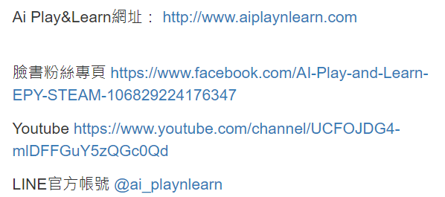
PyCode功能設定

Slide 10
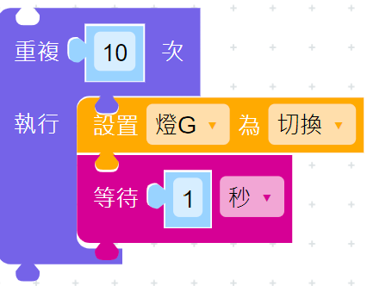
LED燈控制

Slide 11
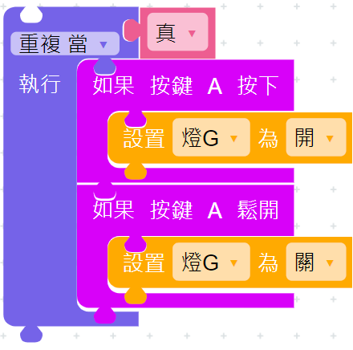
按鍵控制

Slide 12
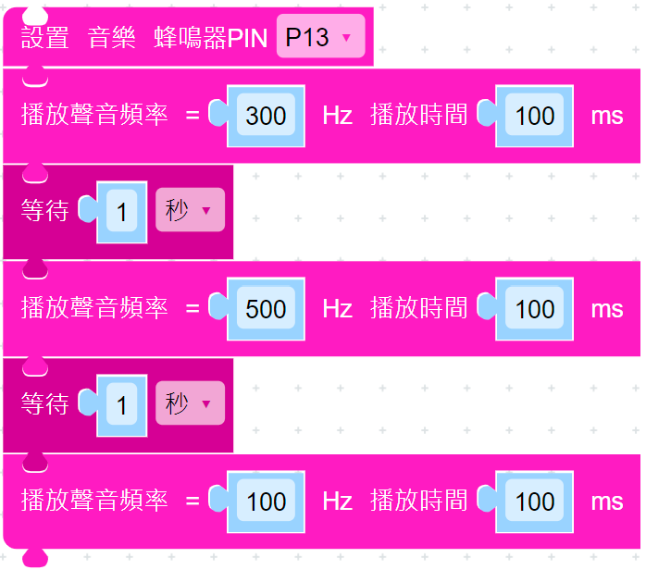
Buzzer蜂鳴器

Slide 13
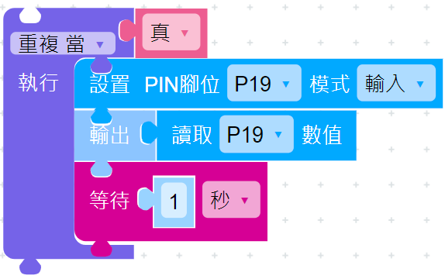
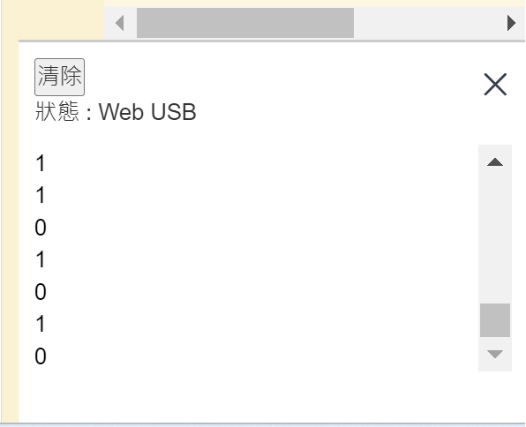
Hall Sensor感應
磁鐵感應輸出為0

Slide 14
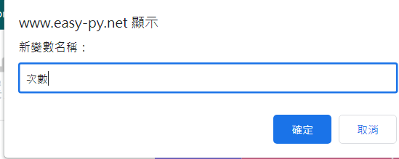
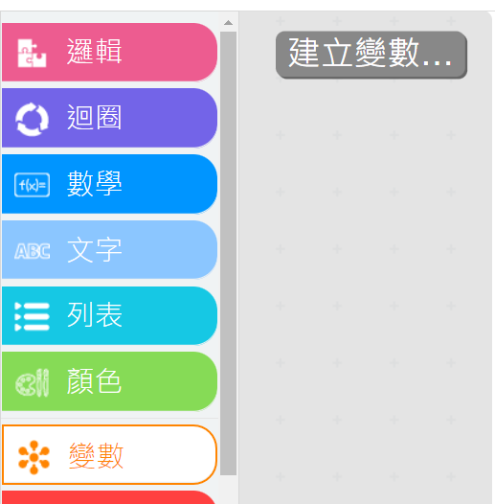
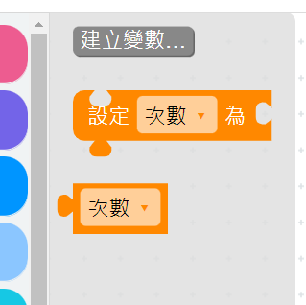
如何計算次數-建立變數

Slide 15
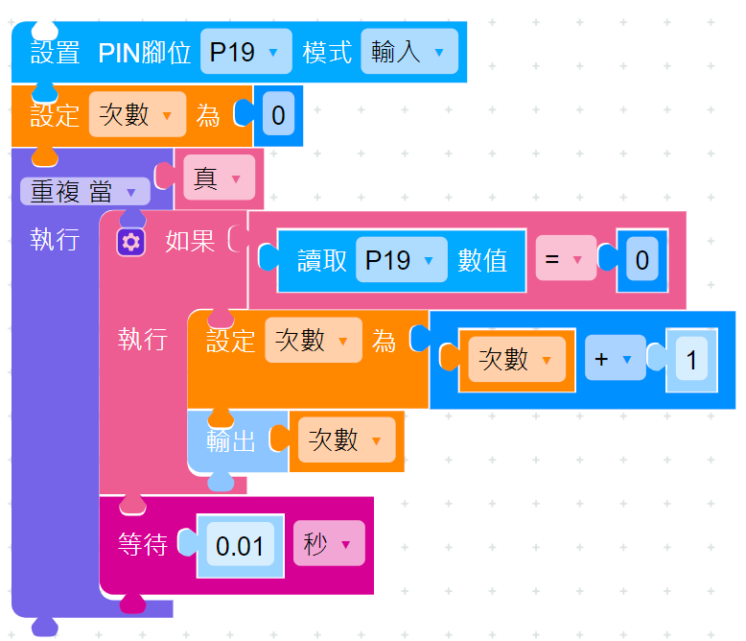
*你觀察到次數的結果如何?

Slide 16
未感應
感應
未感應
記住感應
離開 +1
Hall Sensor
磁鐵
磁鐵
磁鐵

Slide 17
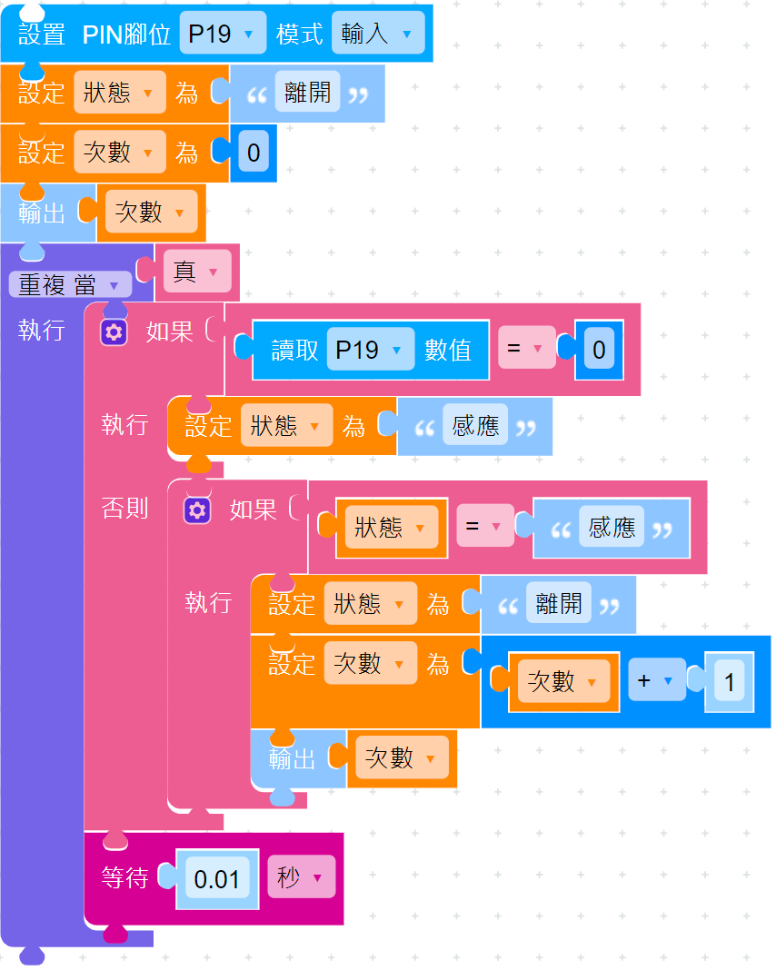

Slide 18
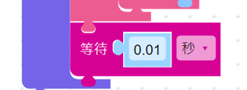
限時 完成比賽
每次檢查 會等 0.01秒 , 30秒 是檢查幾次 ?
1/0.01 *30

Slide 19
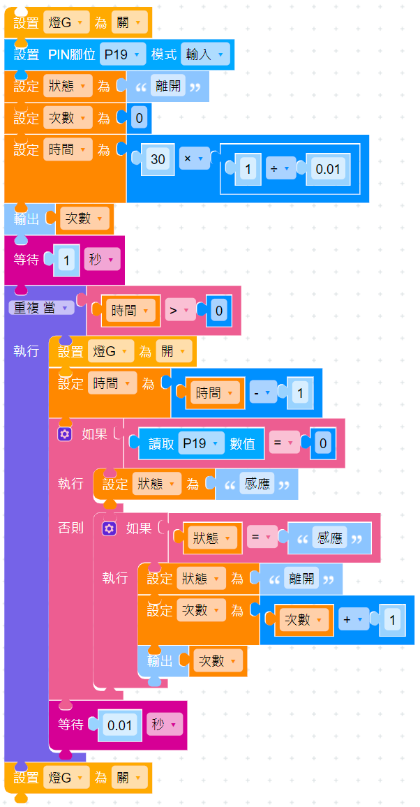
等待1秒
開始
完成結束

Slide 20
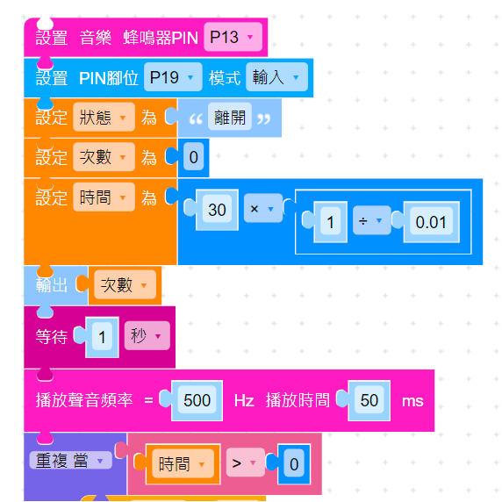
改為 開始提示音

Slide 21
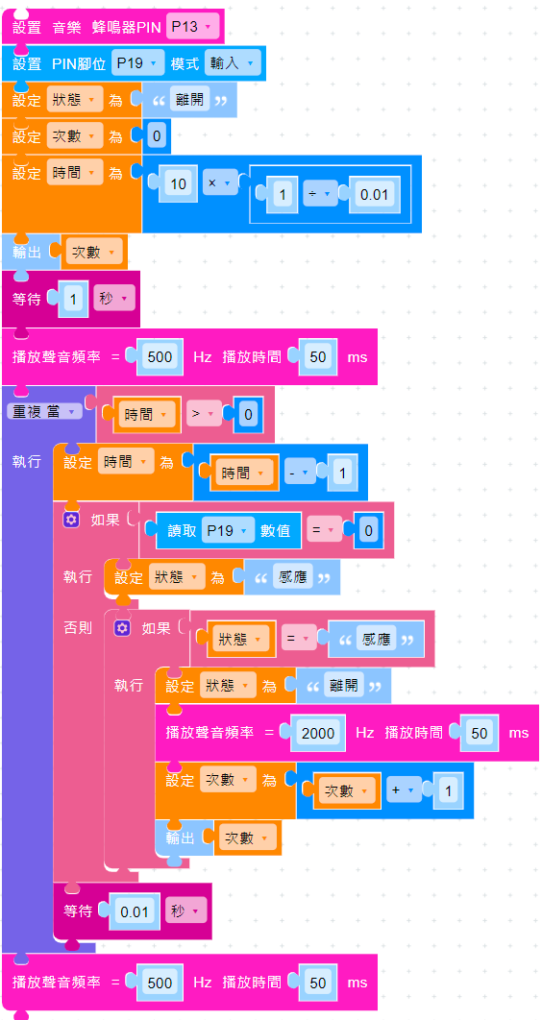
開始
加1音效
結束

Slide 22
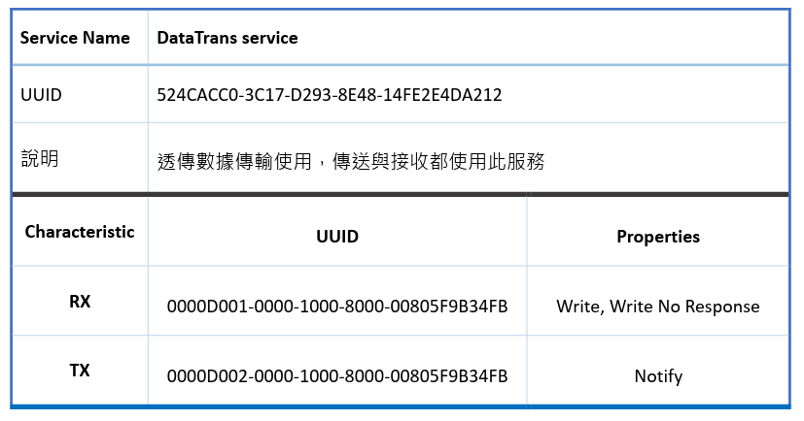
BLE Service UUID

Slide 23
APP
跳繩
GATT Connect
一秒內沒回 斷線重新連
藍燈亮
Send "conn st\n"
回 “Connecting\n”
確認 跳繩 FW聯繫上
Send “get cycle\n"
Buzzer 長音
計分開始
回 “Connecting\n”
回 “send,次數\n”
回 “send,次數\n”
Send “set end\n"
Buzzer 5短音
計分結束

Slide 24
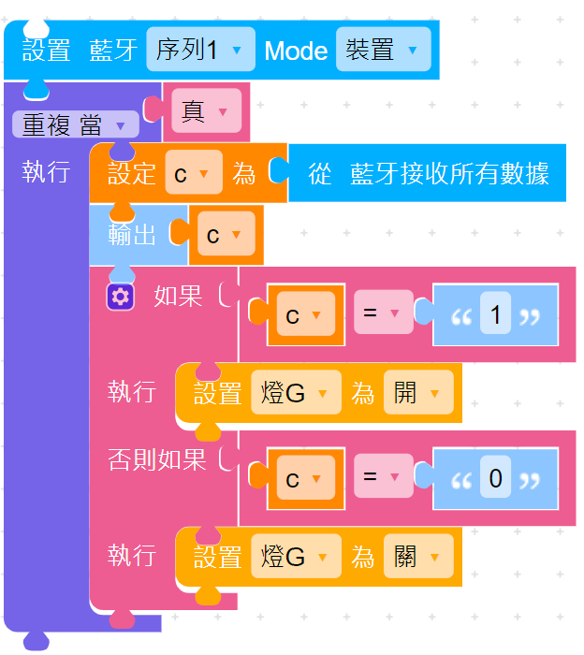
如何來做自己的跳繩APP

